Slide 1

如何在项目中采用MulanPSL-2.0?
《中国共产党军队党的建设条例》
1. 补全许可证声明模板，包括软件名，发布日期，版权人等。
（模板参见http://license.coscl.org.cn/mulanPSL2中使用说明）
Copyright (c) [Year] [name of copyright holder]
[Software Name] is licensed under the Mulan PSL v2.
You can use this software according to the terms and conditions of the Mulan PSL v2.
You may obtain a copy of Mulan PSL v2 at:
http://license.coscl.org.cn/MulanPSL2
THIS SOFTWARE IS PROVIDED ON AN "AS IS" BASIS, WITHOUT WARRANTIES OF ANY KIND,
EITHER EXPRESS OR IMPLIED, INCLUDING BUT NOT LIMITED TO NON-INFRINGEMENT, MERCHANTABILITY OR FIT FOR A PARTICULAR PURPOSE.
See the Mulan PSL v2 for more details.

Slide 2
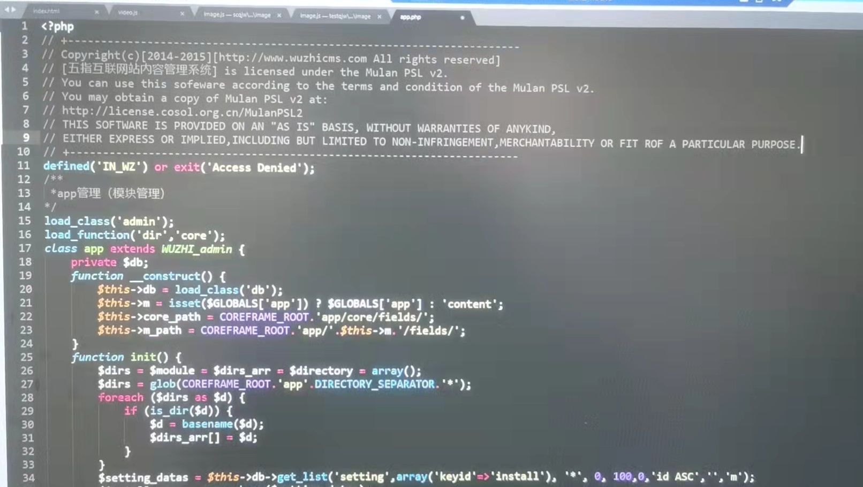
如何在项目中采用MulanPSL-2.0?
《中国共产党军队党的建设条例》
2. 将上述许可证声明放入每个源文件的头部注释中。

Slide 3
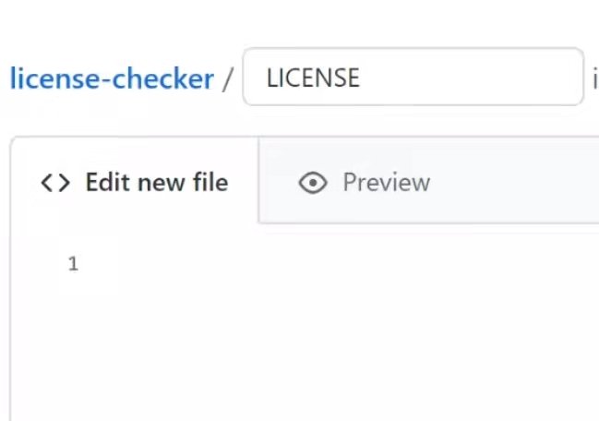
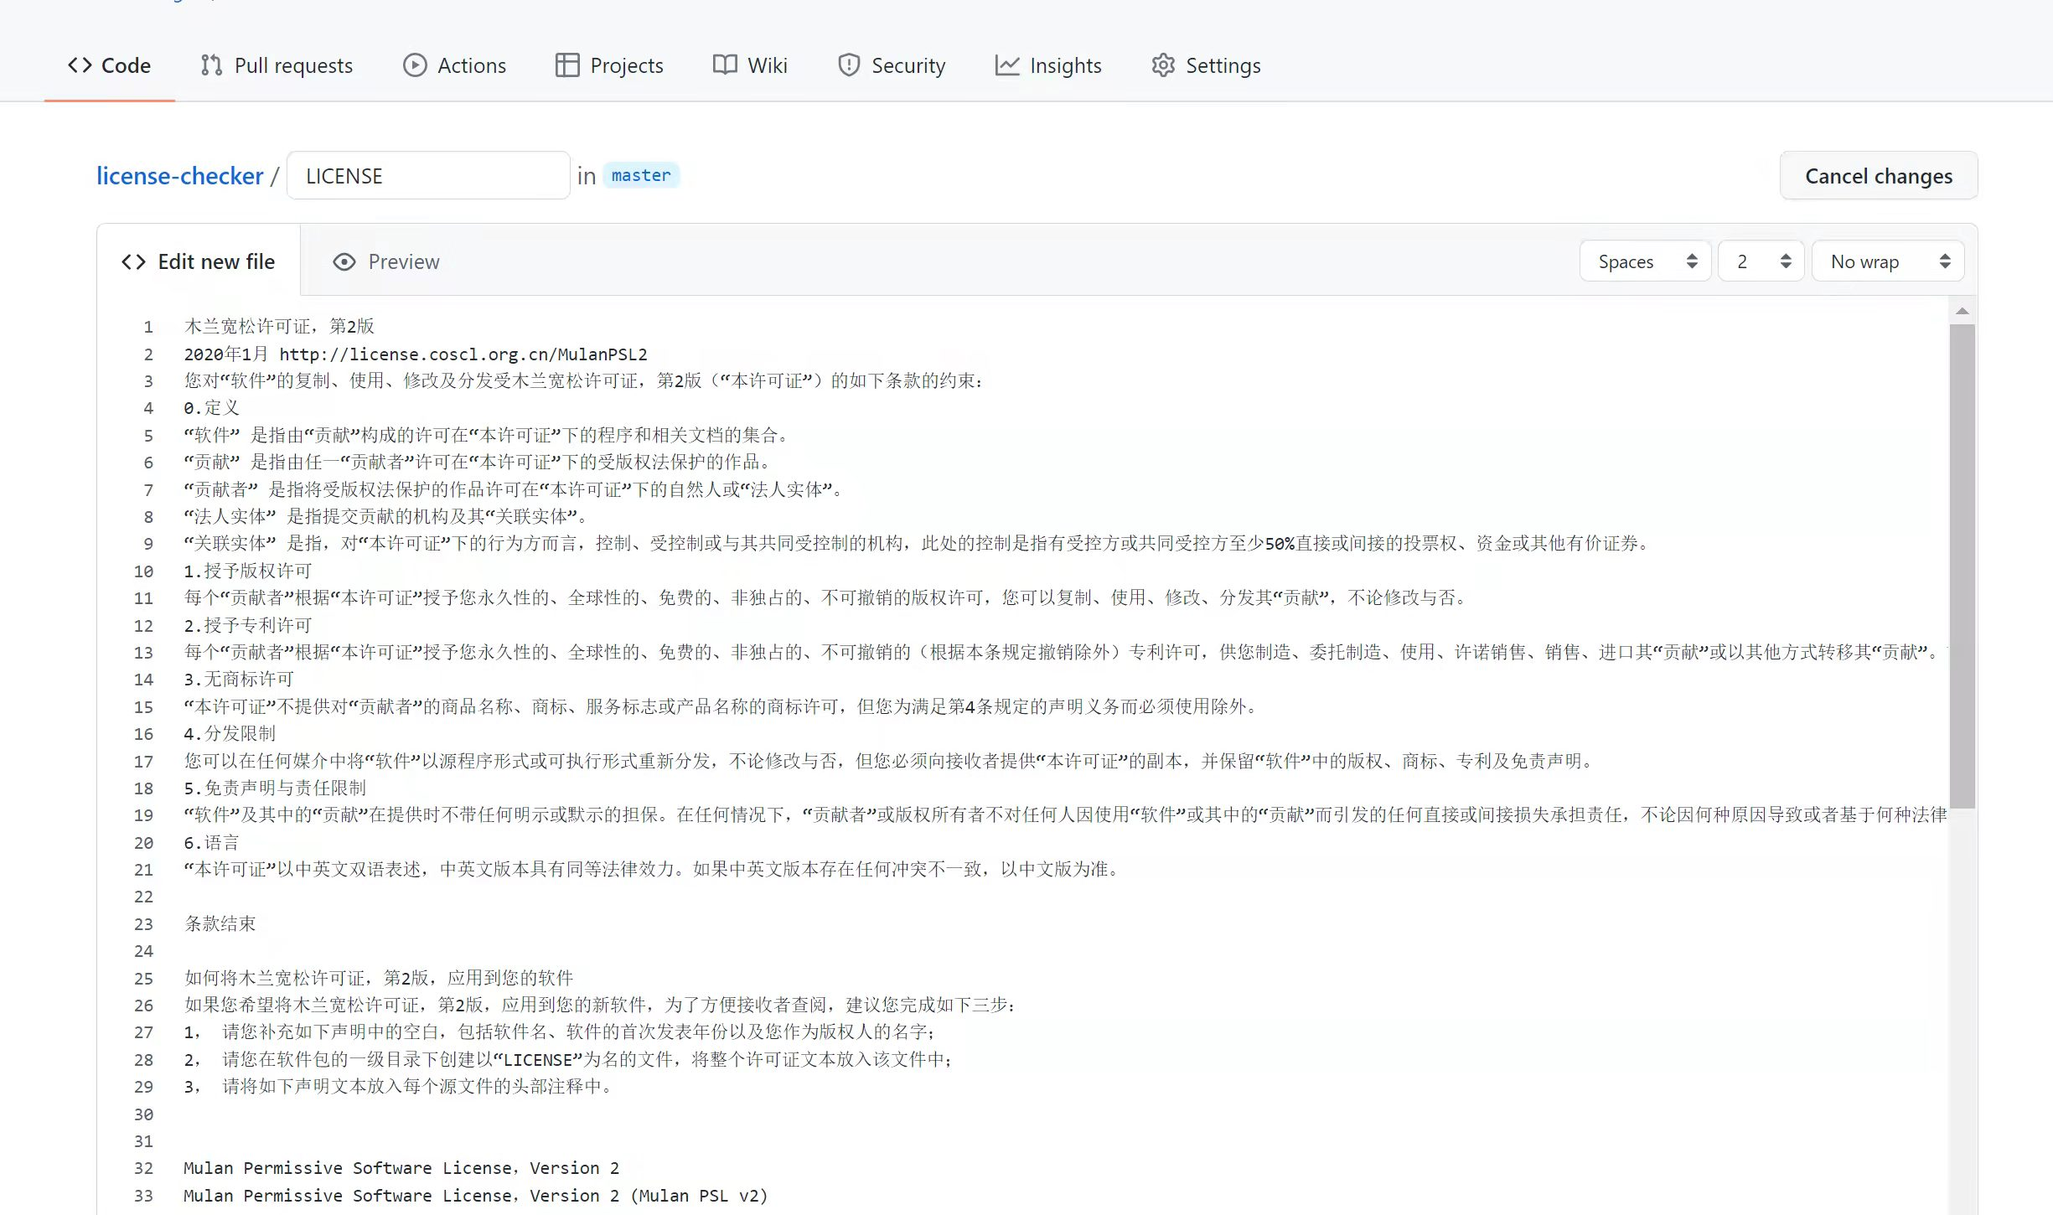
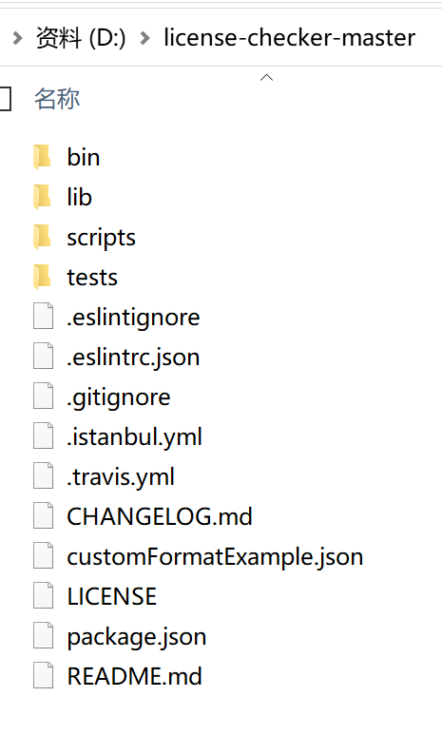
如何在项目中采用MulanPSL-2.0?
《中国共产党军队党的建设条例》
3. 在项目根目录下创建“LICENSE”文件，将MulanPSL-2.0的许可证文本放入该文件中。（以Github项目为例）

